Slide 1
LPIC-1. Examen 101. Objectiu 104.7
LPI 104.7.
Trobar fitxers del sistema i situar fitxers en la ubicació correcta
Wiki:
http://acacha.org/mediawiki/index.php/LPI_104.7
Notes:
Presentació: Nom. Index de les tres parts de la prova?
OBJECTIU: comprovació de l'aptitud pedagògica de l'aspirant i el seu domini de les tècniques necessàries per a l'exercici docent
CONCLUSIÓ: Degut a que el temps per aquesta prova es limitat, em centraré en les parts de la programació que són competència directa del professor i només esmentaré de forma ràpida les qüestions que venen fixades de forma normativa per alguns dels ents reguladors dels Cfs.
El meu objectiu és intentar demostrar en aquest temps límitat la meva capacitat com a docent, que puc ser bon comunicador, amb iniciativa i creativitat, sensible amb la diversitat a l'aula i als conflictes i/o problemes que poden sortir i que obviament predisposat a la innovació i adaptació a les circumstàncies

Slide 2
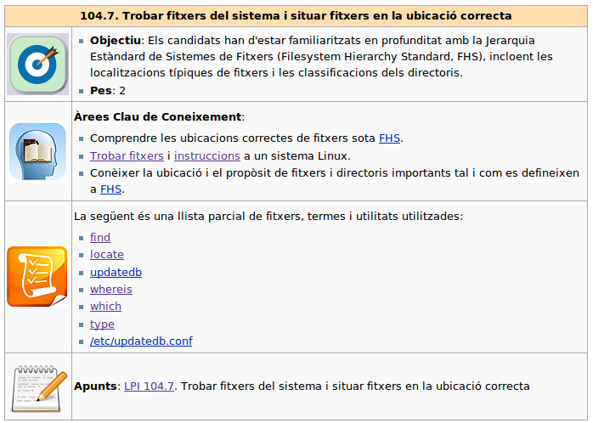
Objectius

Slide 3


Sistema de fitxers Linux
Sistemes de fitxers Unix/Linux
  Tots els fitxers de tots els dispositius es troben en una sola jerarquia anomenada Sistema Virtual de fitxers.
  L'arrel d'aquesta jerarquia única s'anomena root (arrel) i és representa amb el caràcter /
  A Linux/Unix tot són fitxers (fitxers, carpetes, dispositius de maquinari, enllaços, sockets, recursos remots...)
  Una de les particularitats de Linux és presentar els dispositius connectats al sistema en forma d’arxius. Per exemple, la carpeta /dev conté els fitxers que representen els dispositius de maquinari del sistema (/dev/fd0 és el disquet i /dev/cdrom és el CD-ROM).

Slide 4

Sistema de fitxers Linux
  Els fitxers no tenen que ser d'un disc dur concret i ni tan sols tenen que ser de la màquina local (es pot tenir l'arrel en una màquina remota)
  Per accedir a un dispositiu primer s'ha d'informar al Sistema Operatiu del camí dins de la jerarquia principal des d'on es podrà accedir als fitxers del dispositiu
    Aquest procés procés s'anomena muntatge de dispositius
    El directori des de el qual es pot accedir al dispositiu s'anomena Punt de Muntatge.
    Generalment només el super usuari (root) pot muntar dispositius o indicar quins dispositius poden ser muntats pels usuaris.

Slide 5
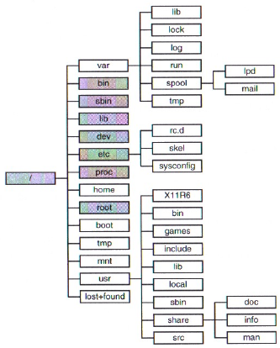
FHS
Filesystem Hierarchy Standard
El sistema de fitxers de Linux segueix un estàndard anomenat FHS
  La majoria de distribucions Linux i els sistemes Unix segueixen el mateix estàndard.
Pàgina web de FHS

Slide 6
FHS
Objectius
  Permetre al programari predir la localització dels fitxers i directoris a instal·lar
  Permetre als usuaris predir on el programari instal·larà els fitxers i els directoris.
    Especifica el mínim de fitxers i directoris necessaris
    Especifica quin és l'objectiu de cada àrea del sistema
    Enumera les excepcions
    Enumera els conflictes històrics
  Les aplicacions, distribucions i sistemes operatius que que segueixen l'estàndard són anomenades FHS complaint

Slide 7
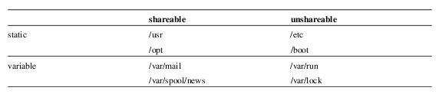
FHS
4 tipus de fitxers
  shareable | unshareable: són els fitxers que es poden o no es poden compartir entre màquines diferents.
  variable | static: fitxers que no es modifiquen amb el temps (excepte noves versions) o fitxers que tenen canvis de forma continuada.

Slide 8
FHS
Arriba a especificar quines són les ordres imprescindibles, (carpeta /bin)
  cat, chgrp, chmod, chown, cp, date, dd, df, dmesg, echo, false, hostname, kill, ln, login, ls, mkdir, mknod, more, mount, mv, ps, pwd, rm, rmdir, sed, sh, stty, su, sync, true, umount, uname
  I també els fitxers de configuració de la carpeta /etc
2 nivells
  Sistema (nivell primari)
  Usuari: /usr (nivell secundari)

Slide 9
Jerarquia de Fitxers
Executables (binaris)
  /bin: executables bàsics pel funcionament del sistema. P. ex. comandes com ls.
  /sbin: “super” binaris. Executables del superusuari.
  /usr/bin i /usr/sbin: executables secundaris
Llibreries
  /lib: llibreries principals dels executables principals (carpetes /bin i /sbin)
  /usr/lib: llibreries secundaries de la resta d'executables.

Slide 10
Jerarquia de Fitxers
Homes (carpetes d'usuari)
  /home: Conté els directoris personals dels usuaris de la màquina. P. ex. els usuaris juan, maria i pep tindran les següents homes:
Fitxers de configuració
  /etc: directori (“etcètera”) conté els fitxers de configuració i scripts d’arrancada del sistema.
    /etc/rc.d conté els scripts d’arrancada i control de serveis.
    /etc/skel (directori “esquelet”) conté els arxius que es copiaran al directori de l’usuari en crear un nou compte.
    /etc/X11: conte la configuració del sistema gràfic.
/home/juan
/home/maria
/home/pep

Slide 11

Jerarquia de Fitxers
/usr
  Jerarquia secundaria on s'emmagatzemen les dades de només lectura compartides entre usuaris. És la carpeta més voluminosa del sistema
  bin/sbin: executables.
  /usr/include: fitxers include de c (fitxers *.h).
  /usr/lib: llibreries secundaries.
  /usr/games: conté els executables dels jocs.
  /usr/share: dades compartides (icones, pixmaps, doc, i18n, manuals unix, etc.)
  /usr/src: codi font de programes.
  /usr/X11R6: El sistema gràfic X11 (release 6)

Slide 12

Jerarquia de Fitxers
Dades “variables”
  /var: Es troben tot els arxius de dades “variables” en el temps: cues d’espera de la impressora, bústies dels usuaris, registres (logs) del sistema, bases de dades.
  Part del disc amb accés de lectura i escriptura continu. Sovint és munta en una partició a part.
    /var/games: Dades variables dels jocs
    /var/lib/{nom_aplicació}: Bases de dades de les aplicacions
    /var/log: Registres del sistema.
    /var/mail: Missatgeria local Unix.
    /var/tmp: Un altre espai temporal.
    /var/run: indicadors de les aplicacions que s'estan executant.
    /var/lock: indicadors de bloqueig de les aplicacions.
    /var/spool: Cues del sistema (correu electrònic, impressores, etc)

Slide 13

Jerarquia de Fitxers
/mnt
  Punts de muntatge temporals. Per exemple:
    /mnt/windows: Accés a la partició de Windows
/media
  Punts de muntatge per als dispositius removibles com CD/DVD-ROMS, llapis USB. etc:
    /media/cdrom
    /media/usbdisk
/dev
  Conté arxius com /dev/fd0 i /dev/cdrom per representar la disquetera i la unitat de CD.
  /dev/null és com una paperera.

Slide 14
Jerarquia de Fitxers
/root
  Home del superusuari
/tmp
  S'utilitza per emmagatzemar els arxius temporals.
  Tots els usuaris del sistema poden escriure en aquest directori però l’administrador planifica generalment una neteja automàtica d’aquest directori a intervals regulars (normalment al reiniciar sessió es perden els fitxers)
/lost+found
  Es crea automàticament a l'arrancada del sistema. L’utilitza la eina de verificació fsck (“File System Check”) per guardar els arxius recuperats després d’un incident en el sistema. Si tot va bé, aquest directori hauria de romandre buit.

Slide 15
Jerarquia de Fitxers
/proc
  Sistema d’arxius virtual que representa l’estat del sistema. No ocupa espai en el disc (només existeix en memòria RAM). Cada arxiu que conté dóna accés a informació del sistema com l’ús actual de la memòria, dispositius detectats, enrutament dels paquets de la xarxa, etc.
  Per cada procés executat en el sistema, existeix un subdirectori que el caracteritza en /proc.
/boot
  Conté el nucli de Linux i altres arxius que s’executen durant l'arrancada del sistema. Es pot trobar en una partició diferent.
/opt
  Aplicacions proporcionades per tercers

Slide 16
Jerarquia de fitxers
Pràctica 1
  Instal·leu amb Sinaptic o apt-get el paquet ksnapshot
  Amb la opció propietats del menú contextual consulteu els fitxers instal·lats a la pestanya “Fitxers instal·lats”
  Quin és el fitxer binari que executa el programa? On és troba? és un binari principal o és un binari secundari?
  On es guarda la documentació de l'aplicació? Quin és el manual de Unix? Hi ha documentació d'ajuda? A on la podem trobar/executar?

Slide 17
Jerarquia de fitxers
Pràctica 2
  Descarregueu amb el navegador Firefox el següent fitxer:
    http://libroblanco.com/joomla/document/III_libro_blanco_del_software_libre.pdf
  Seleccioneu la opció “Obre amb”
  On s'ha guardat aquest fitxer? Podem assegurar que el fitxer romandrà al sistema de forma permanent?
  Instal·leu les aplicacions dia-gnome, kolourpaint, scribus, umbrello i amarok d'una sola tongada
  Consulteu els fitxers instal·lats de cadascuna de les aplicacions anteriors. Segueixen l'estàndard FHS?

Slide 18
Buscar
Buscar fitxers:
  Ordre find: busca directament als dispositius del sistema
  Ordre locate: busca en un index (base de dades).
Tenim 3 eines que ens poden ajudar a buscar ordres
  which: busca executables dins del PATH
  whereis: busca executables, manuals i codi font
  type: mostra que s'executarà realment al escriure un text a l'interpret d'ordres

Slide 19
Buscar fitxers. Ordre find
Permet buscar fitxers
  La cerca és fa en el moment d'utilitzar l'ordre (no s'utilitzen índexs com a l'ordre locate)
  Les cerques sense índexs són més lentes
Sintaxi
  Les opcions no s'utilitzen gaire (opcions d'optimització i de com treballar amb enllaços simbòlics). Lo important són les expressions:
$ find [-H] [-L] [-P] [-D debugopts] [-Olevel] [path...] [expression]
$ find path1 [path2]... expression

Slide 20
Buscar fitxers. Ordre find
Expressió per defecte: mostrar (-print)
  Per defecte mostra tots els fitxers recursivament
Exemples
  Qualsevol tipus de fitxer pel seu nom (tot el sistema)
  Només fitxers regulars pel seu nom (des del directori de treball)
  Només directoris regulars per nom (poder llegir tots els fitxers)
$ find . = find . -print
$ find / -name nom_fitxer
$ find / -type f -name nom_fitxer
$ sudo find / -type d -name nom_carpeta

Slide 21
Buscar fitxers. Ordre find
  Mostrar els directoris de l'arrel
  Mostrar els directoris de l'arrel i els seus principals subdirectoris amb informació de ls
  Buscar fitxers segons els seus permisos
  Buscar fitxers amb permisos SUID OR GUID
  Fitxers d'un usuari o grup
  Executar una ordre a tots els fitxers trobats
  Buscar text dins de múltiples fitxer (millor utilitzar grep)
$ find / -maxdepth 1 -type d
$ find / -maxdepth 2 -type d -ls
$ find . -perm 664
find . -type f \( -perm -04000 -o -perm -02000 \)
$ sudo find / -group grup
$ sudo find / -user usuari
find . -type f -exec file {} \;

Slide 22
Buscar fitxers. Ordre find
  Canviar recursivament els permisos de només els fitxers
  Fitxers més antics de 30 dies:
  Buscar fitxers modificats durant les últimes 24 hores
  Esborrar fitxers
  Fitxers que continguin una paraula
  Fitxers grans i guardar-los a un fitxer
find . -type f -exec chmod 644 {} \;
$ find /linux2/backups/mysql -type f -mtime +30
$ find $HOME -mtime 0
find . -name DEADJOE -delete
find . -name *linux*
find ~ -size +100M > big.txt

Slide 23
Buscar fitxers. Ordre find
  Buscar els fitxer modificats els últims 10 minuts
  Expressions regulars i ignorar fitxers
    Buscar els fitxers modificats les últimes 24 hores però ignorant les carpetes ocultes (que no els fitxers)
find ~ -type f -mmin -10 | xargs ls -l
$ find ~ \( ! -regex '.*/\..*/..*' \) -type f -mtime 0

Slide 24
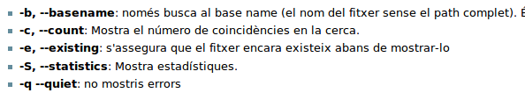
locate
Instal·lació
  Debian:
  rpm (Open Suse):
Ús
  Accepta file globbing. Per defecte cerca *paraula*
  Case sensitive (opció -i –ignore-case)
  Suporta expressions regulars amb --regex
$ sudo apt-get install mlocate
Paquet: findutils-locate-4.4.0-38.27
$ locate document

Slide 25
locate
Fitxers
  Base de dades + cron + ordres (updatedb, locate) + fitxer de configuració
$ dpkg -L mlocate
/.
/var/lib/mlocate
/etc
/etc/updatedb.conf
/etc/cron.daily
/etc/cron.daily/mlocate
/usr/share/man
...
/usr/share/doc
...
/usr/bin/mlocate
/usr/bin/updatedb.mlocate
Actualització diària a les 6:25 (o la
Següent engegada després d'aquesta
hora )
$ cat /etc/cron.daily/mlocate

Slide 26
locate
Base de dades
  /var/lib/mlocate/mlocate.db
  S'actualitza/crea amb updatedb
  S'autoexecuta amb cron cada dia (cron.daily)
  Podem actualitzar a mà amb:
  Estadístiques:
$ sudo updatedb&
$ locate -S
Base de dades /var/lib/mlocate/mlocate.db:
65629 directoris
457738 fitxers
39433567 bytes en els noms de fitxers
14517153 bytes usats per a emmagatzemar la base de dades

Slide 27
Locate. Fitxer de configuració
/etc/updatedb.conf
  To prune: podar, retallar
  Determina quins fitxers no s'indexen a la base de dades:
      PRUNENAME: Fitxers o extensions
      PRUNEPATHS: Carpetes que no s'indexen
      PRUNEFS: Sistemes de fitxers (especials, remots...)
$ cat /etc/updatedb.conf
PRUNE_BIND_MOUNTS="yes"
# PRUNENAMES=".git .bzr .hg .svn"
PRUNEPATHS="/tmp /var/spool /media"
PRUNEFS="NFS nfs nfs4 rpc_pipefs afs binfmt_misc proc smbfs autofs iso9660
ncpfs coda devpts ftpfs devfs mfs shfs sysfs cifs lustre_lite tmpfs usbfs udf"

Slide 28
locate
Inconvenients
  Espai: La base de dades ocupa un espai de disc. La mida de la base de dades no es gaire gran i en la majoria de sistemes actuals aquest inconvenient no és gaire important
  Sincronització: Cada vegada que hi ha una modificació al sistema de fitxers, hauríem de tornar a executar updatedb per tal de mantenir la base de dades sincronitzada.
  Es necessiten permisos de superusuari per modificar la base de dades.

Slide 29
whereis
Localitza l'executable, el codi font i el manual relacionat amb el text proporcionat:
  Podem cercar més que ordres. P. ex. crides de sistema
  Executable + manual:
  Opcions. Permeten controlar que mostrar i a on buscar
      -b | -B: Busca només el binari | Determina a on buscar els binaris.
      -m | -M : Busca només el manual. | Determina on buscar el manual
      -s | -S : Busca només el codi font | Determina a on buscar el codi font.
$ sudo apt-get install manpages-dev
$ whereis fork
fork: /usr/share/man/man2/fork.2.gz
$ whereis ls
ls: /bin/ls /usr/share/man/man1/ls.1.gz

Slide 30
whereis
Codi font
  El podeu insta·lar i posar-lo a la carpeta estàndard per codi font (/usr/src)
  A diferència de which no depèn per a res de la variable d'entorn PATH
$ dpkg -S /bin/ls
coreutils: /bin/ls
$ cd
$ mkdir sources
$ sudo apt-get source coreutils
$ sudo ln -s /home/sergi/sources/coreutils-7.4/src /usr/src/coreutils-7.4
$ whereis ls
ls: /usr/src/coreutils-7.4/ls.c /usr/src/coreutils-7.4/ls.o /usr/src/coreutils-7.4/ls /usr/src/coreutils-7.4/ls.h /bin/ls /usr/share/man/man1/ls.1.gz

Slide 31
which
Mostra el path absolut d'una ordre
  Només busca els executables a les carpetes indicades a la variable d'entorn PATH
  Funciona millor whereis
  No funciona amb ordres internes
$ which ls
/bin/ls
$ which cd
---

Slide 32
type
Ordre interna de bash
  Ens indica com s'executarà un text concret a la bash
  Ens mostra el PATH complet de l'ordre i es revela els alias (si hi han).
  Identifica les ordres internes
$ type cd
cd is a shell builtin
$ type ls
ls is aliased to `ls --color=auto'
$ type type
type is a shell builtin

Slide 33

http://creativecommons.org/licenses/by/3.0/deed.ca

